Slide 1
Testing, Junit

Slide 2
Testy jednostkowe - motywacja
Dają pewność, że kod działa
Zmniejszają ilość bugów w nowych funkcjonalnościach
Zmniejszają ilość bugów w już istniejących funkcjonalnościach
Są zawsze aktualną dokumentacją
Zmniejszają koszt zmian w kodzie
Poprawiają jakość kodu
Zmniejszają zbędne komplikacje w kodzie
Pozwalają na refactoring
Bronią przed innymi programistami
Pisanie testów jest przyjemne
Przyśpieszają development
Zmniejszają strach

Slide 3
Co i jak testować?
Na podstawie książki „Pragmatic Unit Testing”

Slide 4
Warunki brzegowe
Dziwne dane wejściowe (np. String "!*W:X\&Gi/w∼>g/h#WQ@")
Źle sformatowane dane (np. zły format emaila: "fred@foobar.")
Puste lub brak wartości (0, „”, null)
Wartości znacznie przekraczające typowe przedziały (np. wiek 10000)
Duplikaty w listach które nie powinny mieć duplikatów
Nieposortowane listy (np. podanie posortowanej listy do algorytmu sortującego)

Slide 5
Poprawność danych
Zgodność z oczekiwanym formatem danych, np.:
name@somewhere.com
firstname.lastname@subdomain.somewhere.com
firstname.lastname%somewhere@subdomain.somewhere.com
Co jeśli:
Istnieje tylko początek
Istnieje tylko koniec
Istnieje tylko @ i domena
Itp….

Slide 6
Testowanie jednostkowe
Dobre testy jednostkowe - F.I.R.S.T.
Fast - Szybkie
Isolated - Skupione
Repeatable - Powtarzalne
Self-validating - Samosprawdzające
Timely - Pisane w odpowiednim momencie

Slide 7
Testowanie jednostkowe
Dobre testy jednostkowe - Fast
milisekundy na test
uruchamianie bez obaw z IDE po każdej zmianie
możliwość uruchomienia kilku tysięcy w rozsądnym czasie

Slide 8
Testowanie jednostkowe
Dobre testy jednostkowe - Isolated
testujące jedną rzecz
z jasnym komunikatem błędu

Slide 9
Testowanie jednostkowe
Dobre testy jednostkowe - Repeatable
z takim samym rezultatem za każdym razem
bez założonego stanu początkowego
bez wpływu na inne testy
niezależne od kolejności uruchamiania
samodzielnie lub w grupie
z IDE lub systemu budowania
bez zależności do zasobów zewnętrznych
internet, baza danych, inne systemy, pliki *

Slide 10
Testowanie jednostkowe
Dobre testy jednostkowe - Self-validating
automatyczna asercja - przeszedł lub nie
bez konieczności ręcznego analizowania wyjścia

Slide 11
Testowanie jednostkowe
Dobre testy jednostkowe - Timely
pisane w dobrym momencie
chwilę przed kodem, który spowoduje, że test przejdzie

Slide 12
Testowanie jednostkowe
Konstrukcje wspierające testowalność
kompozycja zamiast dziedziczenia
małe klasy
małe metody
wstrzykiwanie zależności
praca na interfejsach

Slide 13
Testowanie jednostkowe
Antywzorce dla testowalnego kodu
singletony
metody statyczne
elementy finalne

Slide 14
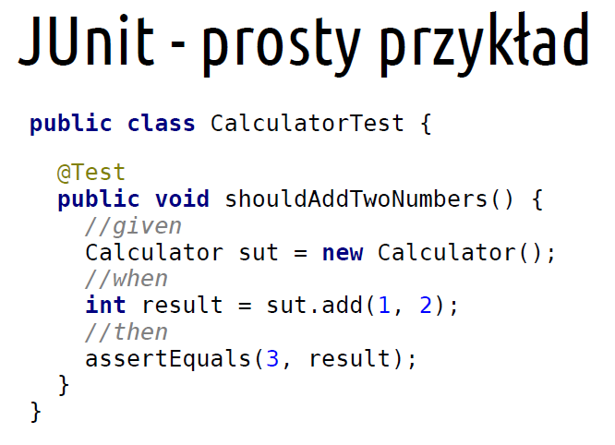
Testowanie jednostkowe

Slide 15
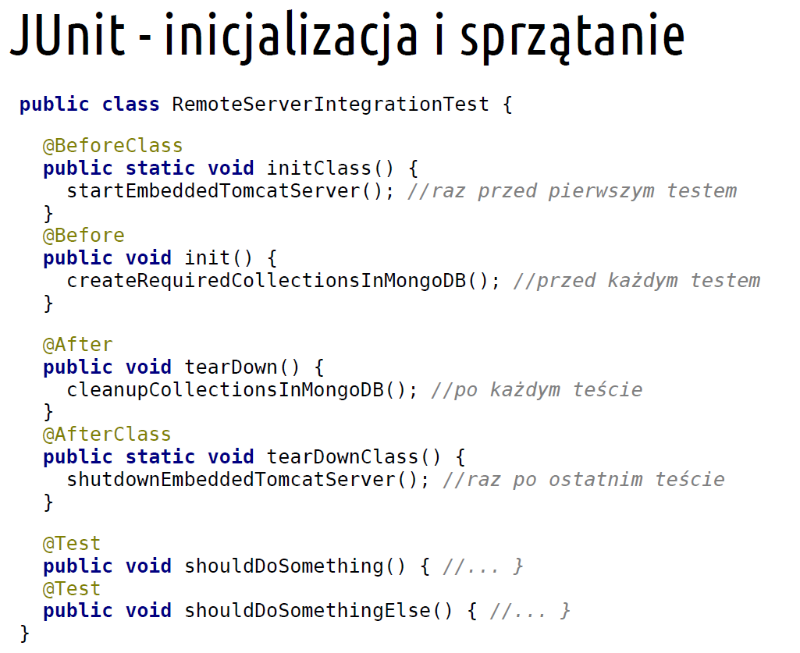
Testowanie jednostkowe

Slide 16
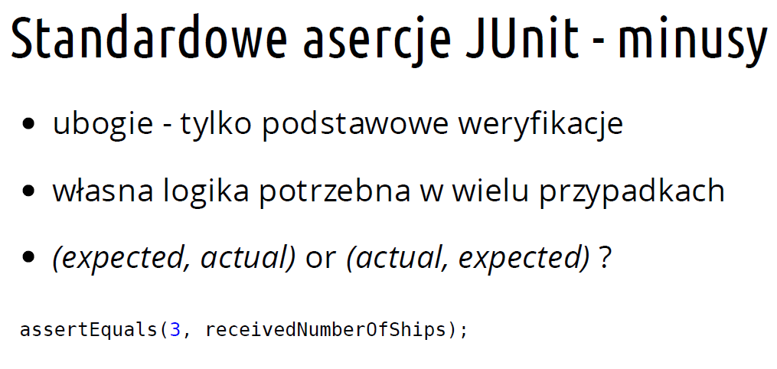
Testowanie jednostkowe

Slide 17
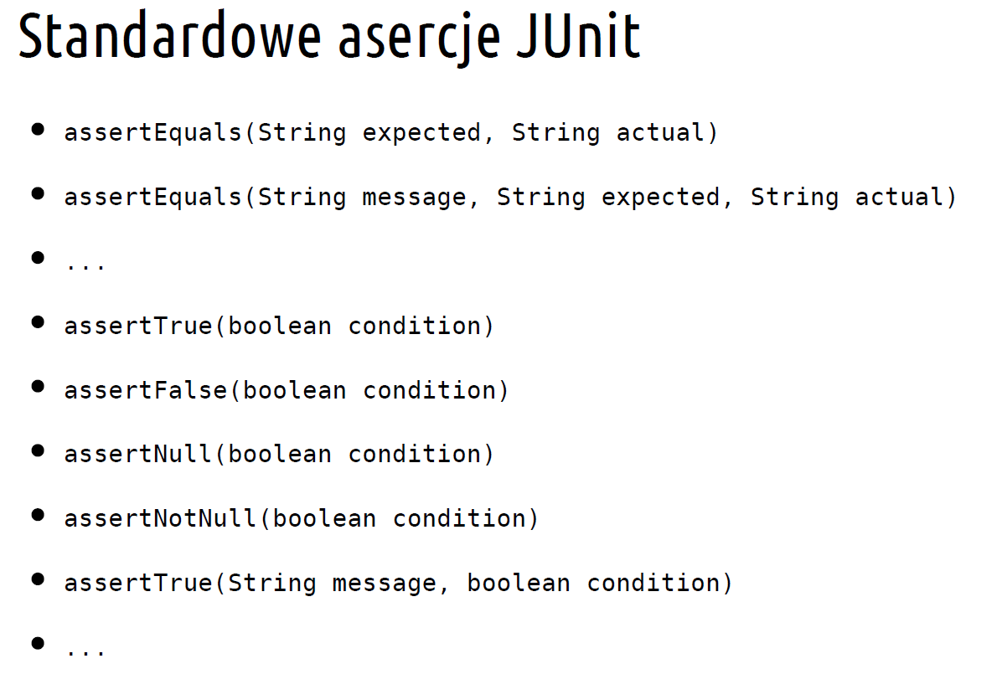
Testowanie jednostkowe

Slide 18
Zadania
Stack
ShoppingCart
Add, delete, count
FaxScheduler
Kod wysyłający fax na numer telefonu z podanego pliku
Numer telefonu musi mieć format xx-xxxxxxx
AVTransport
Klasa daje kontrolę na odtwarzaczem
Istnieje tzw. Aktualna pozycja, po BOT (Beginning of Tape), EOT (End of Tape)
Fast forward przesuwa aktualną pozycję do przodu o określoną długość
Revind – przesuwa pozycję do tyłu
git clone https://bitbucket.org/TransitionTechnologies2017/zaawansowana-java-2017.git
Username: studenttransition1
Password: student439owhb

